Slide 1
Effekter på fjärrvärmenätet med optimalt styrd värmekonsumtion
Henrik Håkansson, Magnus Önnheim, Emil Gustavsson, Mats Jirstrand

Slide 2
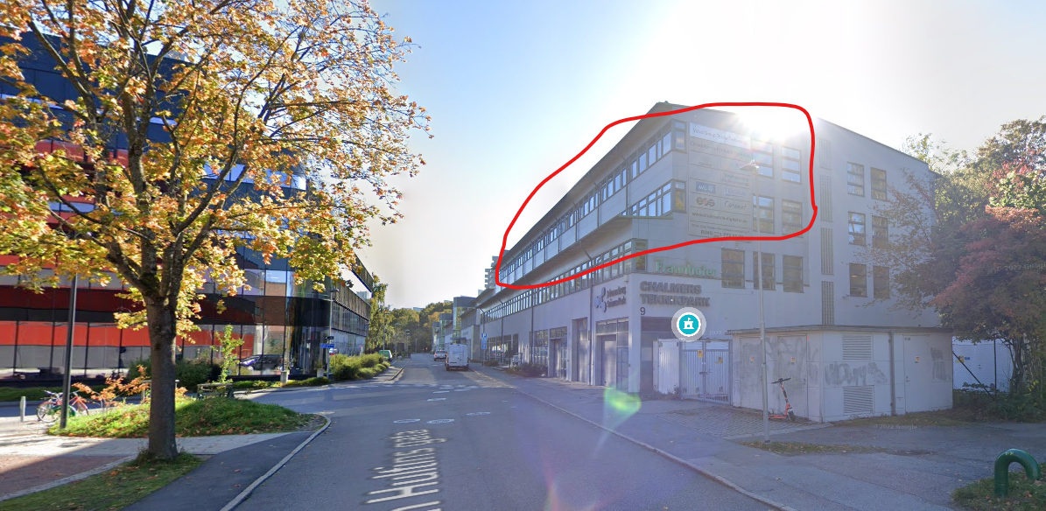
Fraunhofer-Chalmers Centre (FCC)
Kontor i Johannebergs teknikpark
3 avdelningar, ca 60 anställda
För studenter (främst master)
  Deltidsarbete (4 – 8 timmar/vecka)
  Exjobb

Slide 3
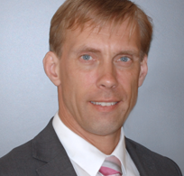

The department develops simulation technology
for automatic path-planning and line-balancing, sealing,
virtual paint, flexible materials, metrology, and
intelligently moving manikins.
The department works on numerical methods
for fast algorithms and engineering tools to support
virtual product and process development.
Applications include fluid dynamics, structural
mechanics, and electromagnetics.
The department offers competence in dynamical
systems modeling, pharmacometrics, systems
biology and electrophysiology, machine
learning, AI, and big data analytics.
.

Slide 4
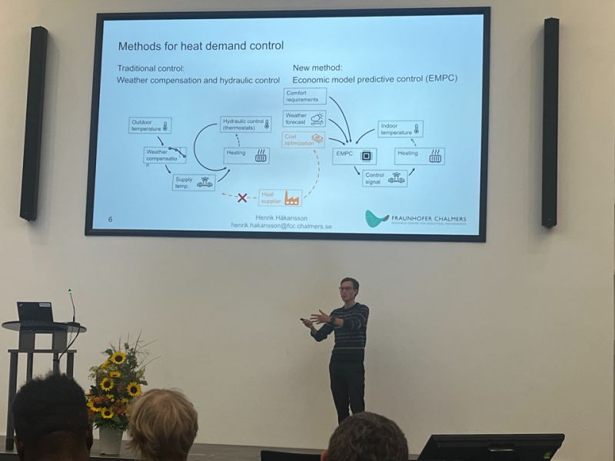
Kort om mig
Chalmers: IT & Engineering Mathematics
Fraunhofer-Chalmers Centre
  Exjobb 2020
  Forskaringenjör 2020 – 2022
  Doktorand 2023 –
Forskningsintressen
  Maskininlärning & Bayesiansk statistik
  Optimal styrning
  Energisystem

Slide 5
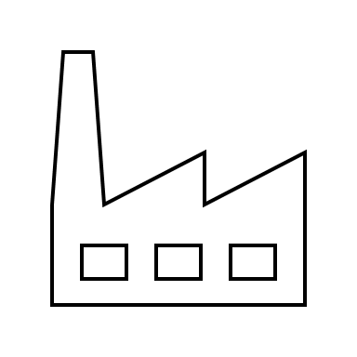







Fjärrvärme är resurseffektivt!
Värmekraft (kärnkraft, kolkraft, …)
  30% elenergi
  70% överskottsvärme
Fjärrvärme
  Förbränning av restavfall
Överskottsvärme distribueras till byggnader i staden
  Verkningsgrad 90%
Sveriges vanligaste uppvärmningsmetod
30%
60%
100%

Slide 6
Utmaningar inom fjärrvärme
Baskapacitet
  Billig
  Miljövänlig (restavfall)
Spetskapacitet
  Dyr
  Ofta fossilbaserad
Vill undvika spetskapacitet!
  Måste ibland pga högt värmebehov
Kan optimal styrning hos konsumenterna vara till nytta?
MW
Värmelast
Spetskapacitet
Baskapacitet
Torsdag
Fredag
Lördag
Söndag

Slide 7


Partners
Part of the project Optimizing heat demand control using artificial intelligence and model predictive control funded by the Swedish Energy Agency
Örebrobostäder AB (ÖBO) is a municipal housing company with whom we have collaborated extensively for the development of energy-efficient solutions for heat demand control

Slide 8
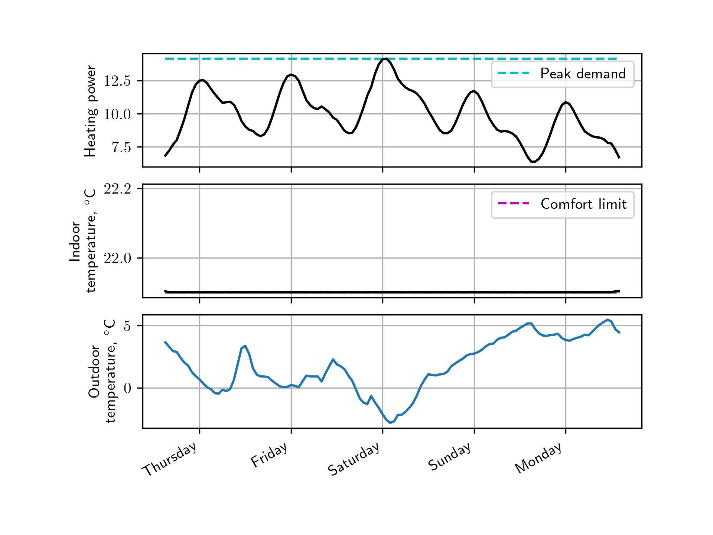
Simulerad värmestyrning
Simulering av en byggnad
Kravgräns på inomhustemperaturen
  I detta fallet: minst 21.9 °C

Slide 9

Simulerad värmestyrning
Simulering av en byggnad
Kravgräns på inomhustemperaturen
  I detta fallet: minst 21.9 °C
Vi flyttar lasten i tiden med värmebuffert = lastförskjutning

Slide 10







Metoder för värmestyrning
Traditionellt:
Temperaturkurva och termostater
Ny metod:
Ekonomisk modellbaserad styrning (EMPC)
Komfortvillkor
Väder-prognos
Utomhus-temperatur
Hydraulisk styrning (termostat)
Inomhus-temperatur
Kostnads-optimering
Kostnads-optimering
Temp.-kurva
Uppvärmning
EMPC
Uppvärmning
Styrsignal
Fram-ledning
Energi-bolag

Slide 11
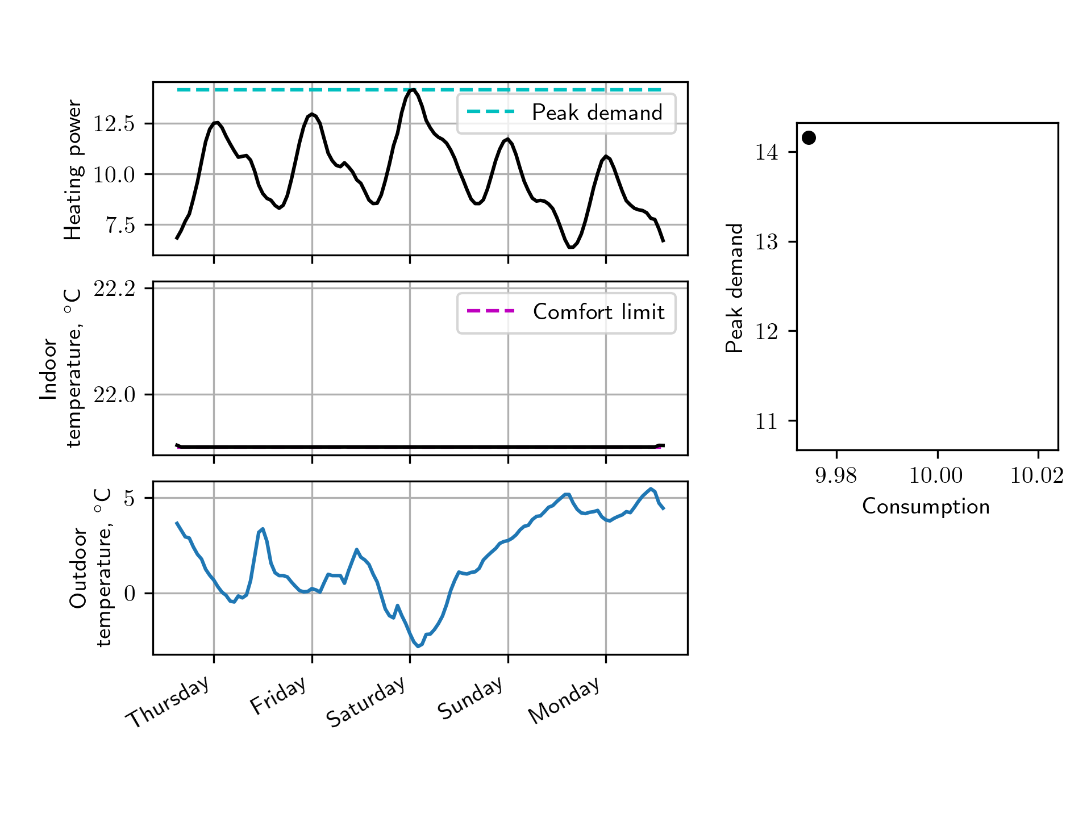
Fjärrvärmepriser
Konsumtion (kWh)
Toppeffekt (kW)

Slide 12

Fjärrvärmepriser
Konsumtion (kWh)
Toppeffekt (kW)
Lastförskjutning balanserar mellan
Minimal konsumtion
Minimal toppeffekt
Priserna för konsumtion och toppeffekt ger optimal lastförskjutning!

Slide 13

Metoder för värmestyrning
Traditionellt:
Temperaturkurva och termostater
Ny metod:
Ekonomisk modellbaserad styrning (EMPC)
Komfortvillkor
Väder-prognos
Utomhus-temperatur
Hydraulisk styrning (termostat)
Inomhus-temperatur
Kostnads-optimering
Temp.-kurva
Uppvärmning
EMPC
Uppvärmning
Styrsignal
Fram-ledning
Energi-bolag

Slide 14
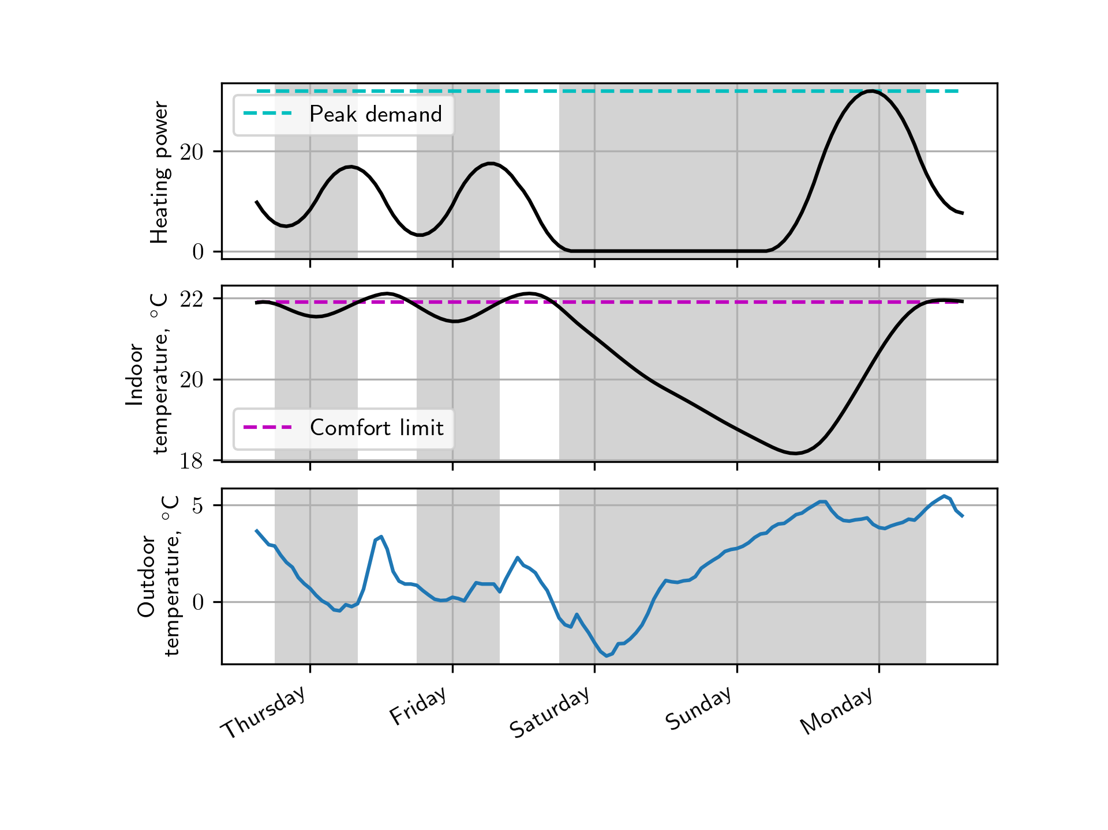
Komfortvillkor
Hittills: alltid komfortabelt
  Bra i en bostad
… men ett kontor?
  Behöver bara komfortabelt vardagar 8 – 17
  Kvällar, nätter och helger – inget komfortvillkor
Inaktiva timmar

Slide 15

Komfortvillkor
Hittills: alltid komfortabelt
  Bra i en bostad
… men ett kontor?
  Behöver bara komfortabelt vardagar 8 – 17
  Kvällar, nätter och helger – inget komfortvillkor
Lastförskjutning reducerar morgontoppar!
Inaktiva timmar

Slide 16
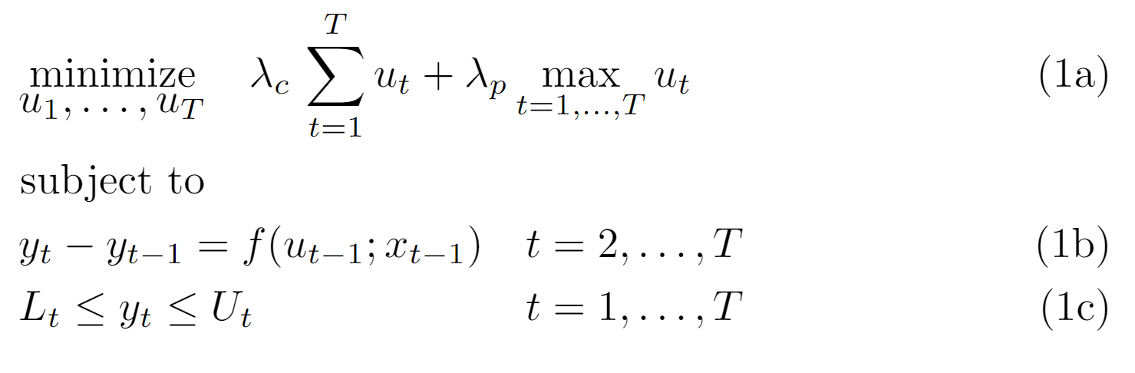
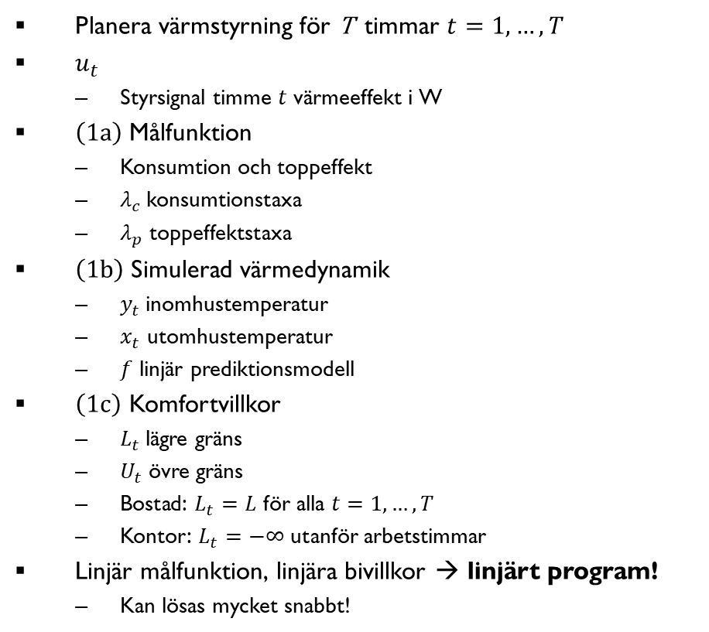
Optimeringsproblem
Planera värmstyrning för T timmar $t=1,…,T$
$u_{t}$
  Styrsignal timme $t$ värmeeffekt i W
$\left(1a\right)$Målfunktion
  Konsumtion och toppeffekt
  $λ_{c}$konsumtionstaxa
  $λ_{p}$ toppeffektstaxa
$\left(1b\right)$Simulerad värmedynamik
  $y_{t}$inomhustemperatur
  $x_{t}$ utomhustemperatur
  $f$ linjär prediktionsmodell
$\left(1c\right)$ Komfortvillkor
  $L_{t}$lägre gräns
  $U_{t}$ övre gräns
  Bostad: $L_{t}=L$ för alla $t=1,…,T$
  Kontor: $L_{t}=−∞$ utanför arbetstimmar
Linjär målfunktion, linjära bivillkor → linjärt program!
  Kan lösas mycket snabbt!
Konsumtion
Toppeffekt
Simulerad värmedynamik
…
Fler bivillkor
Komfortvillkor

Slide 17



Simuleringsstudie
Styrning
EMPC eller baseline
Vad får vi för lastförskjutningar med EMPC?
Simulerad värmestyrning
  Baserad på byggnad i Örebro
Bestånd
  Bostad & kontor
  Variera storleken
Fjärrvärmepris
  Konsumtion och toppeffekt
  Variera respektive taxa
Baseline: traditionell styrning
Bestånd
Simulering
Bostad
Kontor
Fjärrvärmepris
Konsumtion
Toppeffekt

Slide 18
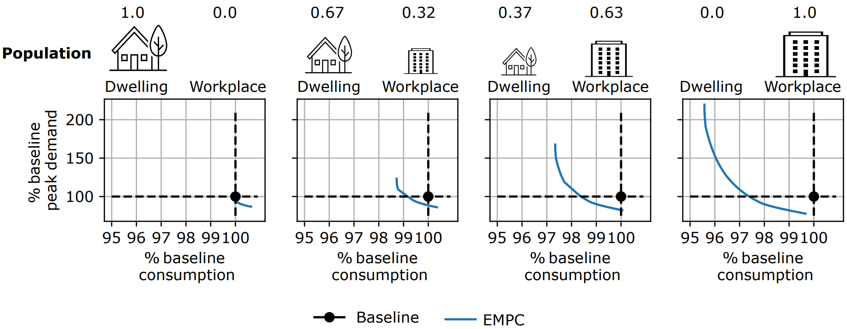
Simuleringsresultat
90% toppeffekt
80% toppeffekt

Slide 19
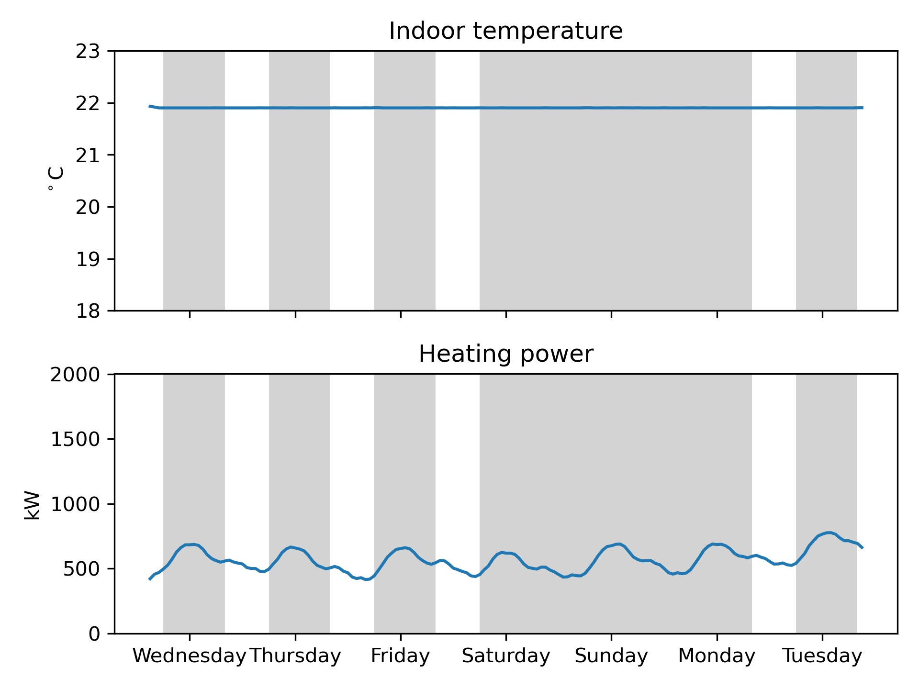
Exempel: driftsätt EMPC i kontor
Traditionell styrning
  Komfortabelt hela tiden
Fjärrvärmepris med bara konsumtion
Byte till EMPC
Inaktiva timmar

Slide 20
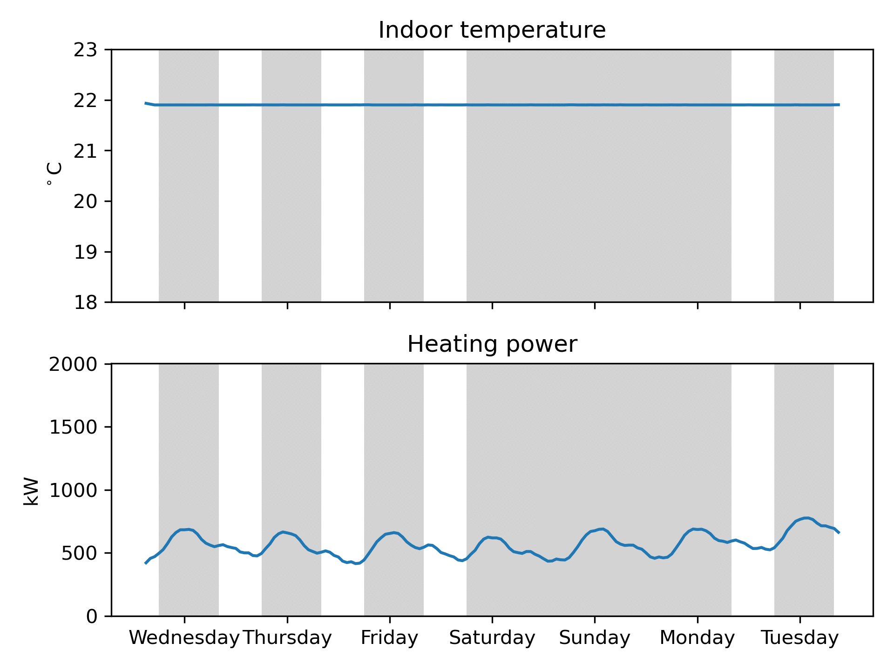
Exempel: driftsätt EMPC i kontor
Traditionell styrning
  Komfortabelt hela tiden
Fjärrvärmepris med bara konsumtion
Byte till EMPC
Morgontoppar ökar mycket ☹
Energibolaget måste göra toppeffekten dyrare för att undvika spetskapaciteten!
Inaktiva timmar

Slide 21

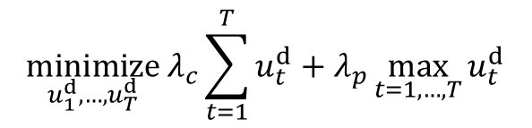
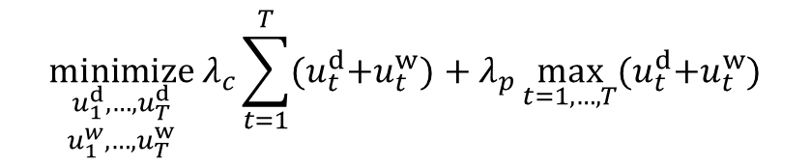
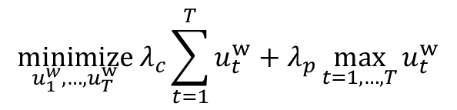
Debitera värmesystem tillsammans
Bostad
$$\underset{u_{1}^{d},…,u_{T}^{d}}{minimize} λ_{c}\sum_{t=1}^{T}{u_{t}^{d}} +λ_{p}\max_{t=1,…,T}{u_{t}^{d}}$$
Nuvarande affärsmodell: debitera varje värmesystem för sig
Problem med toppeffekt uppstår på gruppnivå → debitera på gruppnivå?
Debitera kombinerad värmeeffekt från bostad och kontor
  Samverkande EMPC
Reducera toppeffekt upp till 6% utan ökad konsumtion
$$\underset{u_{1}^{w},…,u_{T}^{w}}{minimize} λ_{c}\sum_{t=1}^{T}{u_{t}^{w}} +λ_{p}\max_{t=1,…,T}{u_{t}^{w}}$$
Kontor
Samverkande EMPC: Bostad + kontor
$$\underset{\begin{aligned}u_{1}^{d},…,u_{T}^{d} \\ u_{1}^{w},…,u_{T}^{w}\end{aligned}}{minimize} λ_{c}\sum_{t=1}^{T}{{(u}_{t}^{d}+u_{t}^{w})} +λ_{p}\max_{t=1,…,T}{{(u}_{t}^{d}+u_{t}^{w})}$$

Slide 22
Slutsatser
Stor möjlighet att förskjuta laster i tiden med EMPC
Fjärrvärmepriserna har stor påverkan på värmelasten
Måste vara dyrt med hög toppeffekt
Samverkande styrning av flera värmesystem förbättrar driften

